Slide 1
Sofía Vergara
By: Claire Larson

Slide 2
Las Preguntas
¿En qué ciudad nació?
¿Qué papel jugaba en Modern Family?
¿En qué otras programas de televisión estaba ella?
¿Quién era su primer marido?
¿Cuántos niños tiene ella?
¿Qué estudiaba en la universidad?
¿Para cuántos premios era ella nominado y cuántos ganó?

Slide 3
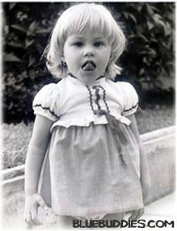
Introduccíon
Sofía Vergara nació en Barranquilla, Colombia el 10 de julio, 1972. Ella tiene cinco hermanos y hermanas. Sofía fue a un escuela privada. Vergara estudió odontología a la Universidad en Colombia.

Slide 4
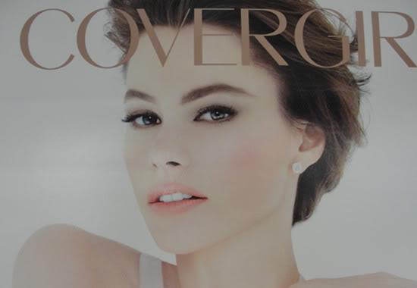
Primeros Años
Entonces, salió trabajar como un modelo y un actriz. Cuando tenía veinte años, Sofía se mudó a Bogotá, Colombia, donde era un modela de pasarela.

Slide 5
Primeros años la segunda parte
Era una co host de un programa de televisión que se llamaba Fuera de Serie. Después, ella se volvió una estrella invitada en muchos programas populares de televisión americana.

Slide 6
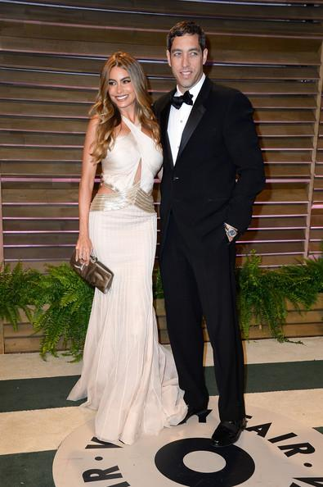
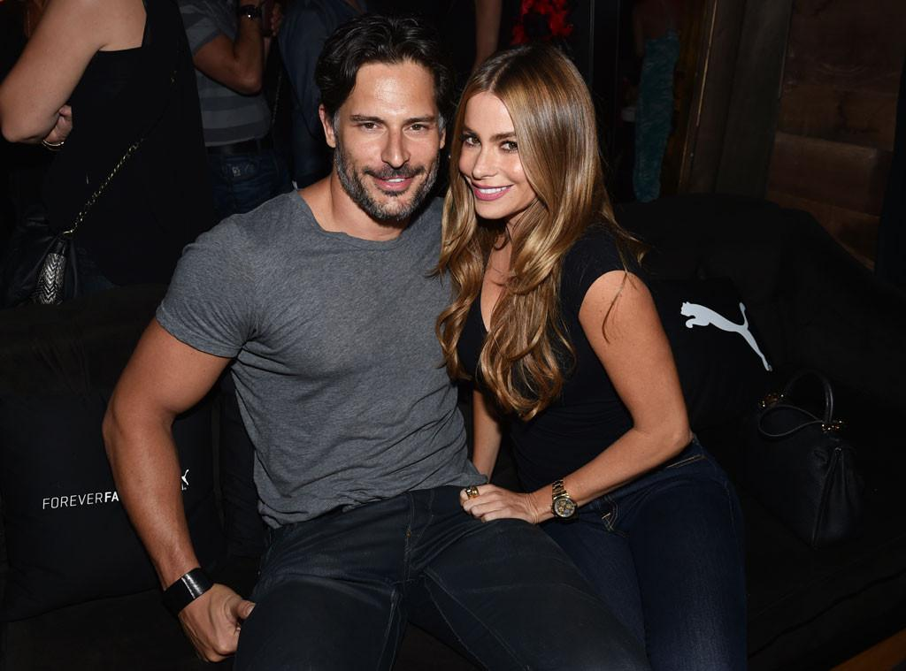
Vida Personal
Su primero esposo era Joe Gonzalez. Ella tenía un hijo con Joe, entonces se divorciaron en 1993.
Sofía se casó a Joe Manganiello en el día de la Navidad, 2014. Después, Sofía anunció que había vuelto un ciudadano americano.

Slide 7
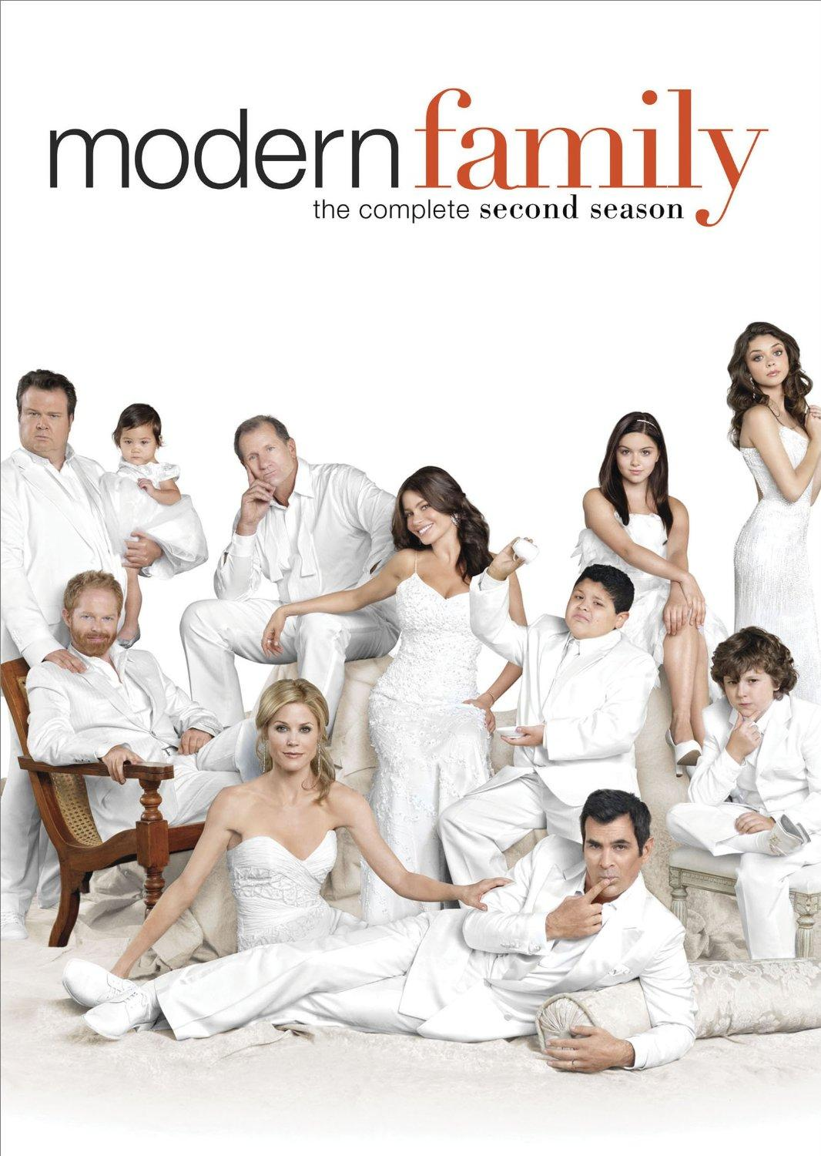
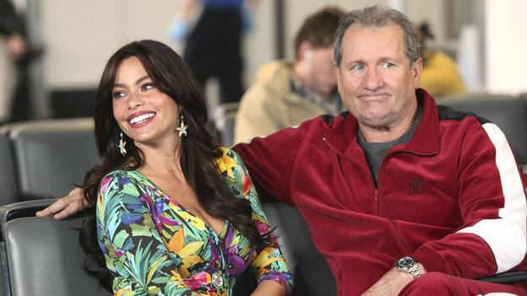
Contribucíon
Sus últimos programas de televisión y películas incluyen Saturday Night Live, Modern Family, Fading Gigolo, Chef, and Wild Card.
Fue nominada a 28 premios, incluyendo Golden Globes y Emmy Awards, y ganó 5 premios.

Slide 8
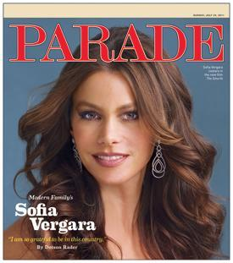
Famosa
Sofía es única por que ella es de Colombia y también es famosa en los Estados Unidos.
Ella era nombrada una de la cincuenta mujeres más bonitas, por la revista Forbes.

Slide 9
Un foto
¿Qué está haciendo Sofía en esta foto?
¿Que ella está mirando?
¿De que hablan?

